Slide 1

Educação Infantil
Orientações para família
Secretaria Municipal de Educação e Cultura de Alfenas
2020

Slide 2

https://portalarquivos.saude.gov.br/campanhas/combateaedes/videos/5%20%20FILME%2030%E2%80%9D%20-%20DENGUE.mp4 <<acessoem22/06>>

Slide 3
Olá família! Vamos conversar sobre a dengue?
O que fazer para combater o mosquito Aedes Aegypti?
A principal ação é se informar, conscientizar e evitar água parada em qualquer local em que ela possa se acumular, em qualquer época do ano.
Manter bem tampado tonéis, caixas e barris de água;
Lavar semanalmente com água e sabão tanques utilizados para armazenar água;
Manter caixas d’agua bem fechadas;
Remover galhos e folhas de calhas;
Não deixar água acumulada sobre a laje;
Encher pratinhos de vasos com areia até a borda ou lavá-los uma vez por semana;
Trocar água dos vasos e plantas aquáticas uma vez por semana;
Medidas de prevenção e combate ao Aedes Aegypti são:

Slide 4
Colocar lixos em sacos plásticos em lixeiras fechadas;
Fechar bem os sacos de lixo e não deixar ao alcance de animais;
Manter garrafas de vidro e latinhas de boca para baixo;
Acondicionar pneus em locais cobertos;
Fazer sempre manutenção de piscinas;
Tampar ralos;
Colocar areia nos cacos de vidro de muros ou cimento;
Não deixar água acumulada em folhas secas e tampinhas de garrafas;
Vasos sanitários externos devem ser tampados e verificados semanalmente;
Limpar sempre a bandeja do ar condicionado;
Lonas para cobrir materiais de construção devem estar sempre bem esticadas para não acumular água;
Catar sacos plásticos e lixo do quintal.

Slide 5
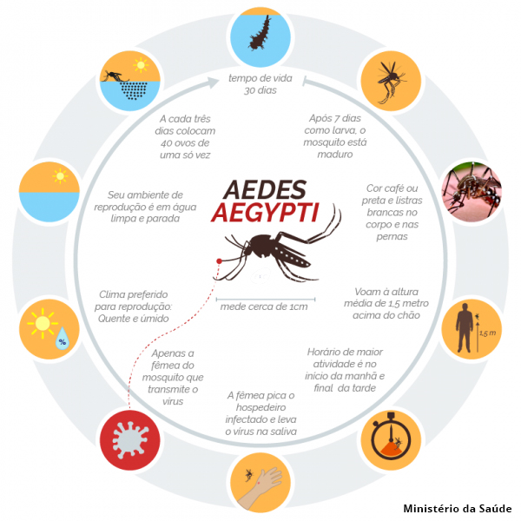
CICLO DO MOSQUITO
https://www.saude.gov.br/saude-de-a-z/combate-ao-aedes

Slide 6
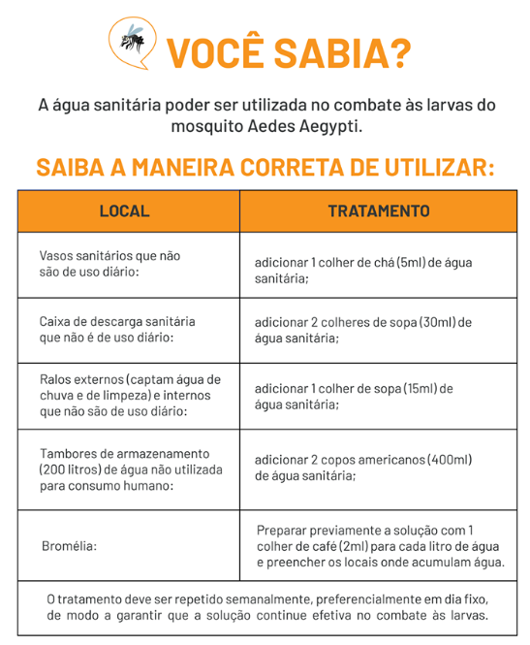
https://www.facebook.com/SaudeMG/photos/a.129234393799326/3142685595787509/?type=3&theater <<ACESSOEM22/06>>

Slide 7

Vamos conhecer os sintomas da dengue?
Acesse aqui:
<<acessoem22/06>>
https://portalarquivos.saude.gov.br/campanhas/combateaedes/videos/COMBATA%20O%20MOSQUITO_proxy.mp4

Slide 8
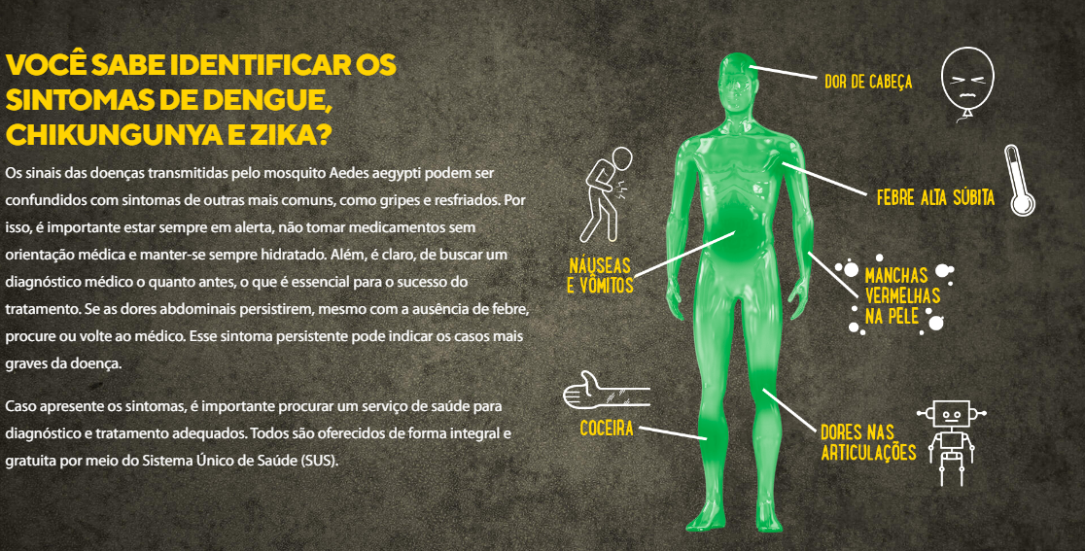
DENGUE
http://portalarquivos.saude.gov.br/campanhas/combateaedes/

Slide 9
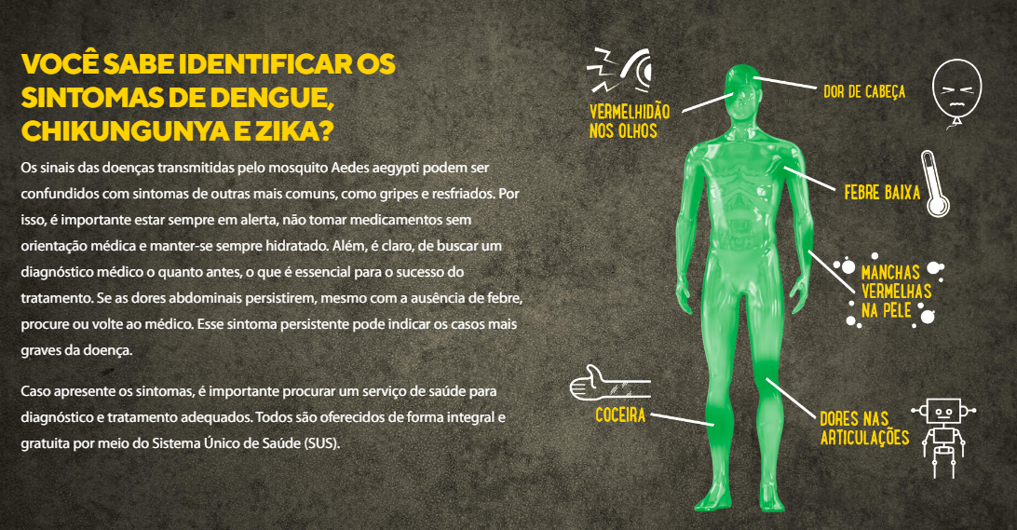
http://portalarquivos.saude.gov.br/campanhas/combateaedes/

Slide 10
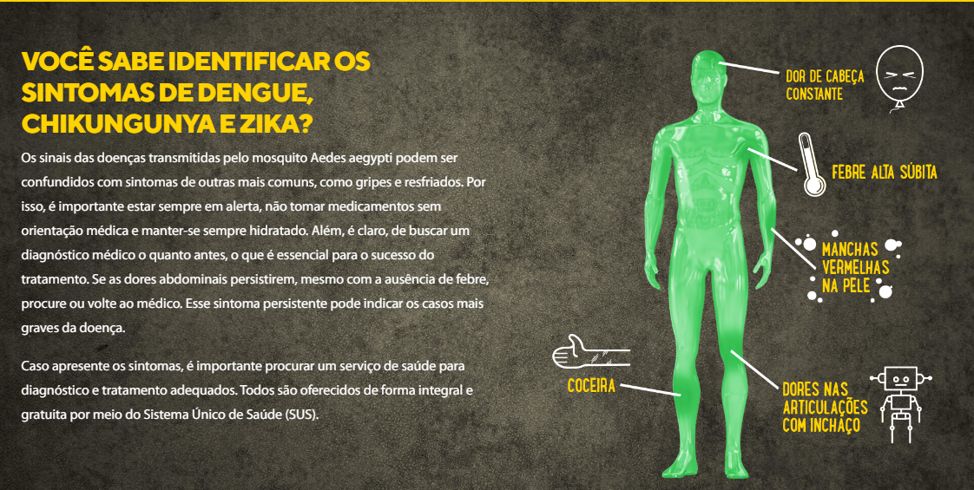
http://portalarquivos.saude.gov.br/campanhas/combateaedes/

Slide 11
Atenção Gestante!
A preocupação com o mosquito Aedes Aegypti, que transmite a dengue, a febre chikungunya e também o vírus Zika, aumentou. O Ministério da Saúde está investigando o nascimento de bebês com microcefalia relacionada ao vírus Zika.
Por isso, alguns cuidados, que já devem fazer parte da rotina da população, precisam ser aumentados. São eles:
Adoção de medidas que eliminem a presença de mosquitos transmissores de doenças e seus criadouros (retirar recipientes que tenham água parada e cobrir adequadamente locais de armazenamento de água);
Proteção contra mosquitos, com portas e janelas fechadas ou teladas;
Uso de calça e camisa de manga comprida e com cores claras;
Denúncia de locais com focos do mosquito à prefeitura;
Mosquiteiros proporcionam boa proteção pra aqueles que dormem durante o dia (por exemplo: bebês, pessoas acamadas e trabalhadores noturnos);
Uso de repelentes indicados para gestantes.
https://www.saude.gov.br/saude-de-a-z/combate-ao-aedes

Slide 12
Sobre o aleitamento materno: O que o Ministério da Saúde recomenda?
Como não há evidências científicas que demonstrem a transmissão do vírus Zika pelo leite materno, o Ministério da Saúde recomenda que seja mantido o aleitamento materno contínuo até os dois anos ou mais, sendo exclusivo nos primeiros seis meses de vida;
O aleitamento materno é a estratégia isolada que mais previne mortes infantis, além de promover a saúde física, mental e psíquica da criança e da mulher que amamenta.
https://www.saude.gov.br/saude-de-a-z/combate-ao-aedes

Slide 13
O Aedes Aegypti pode sobreviver e transmitir doenças em qualquer época do ano?
Sim, o mosquito sobrevive e pode transmitir arboviroses em qualquer época do ano. Porém, o aumento do número de casos ocorre nos meses mais quentes e chuvosos pela maior eclosão de larvas, maior disponibilidade de pequenas ou médias acumulações de água nos criadouros diversos e aumento do número de mosquitos adultos.
Perguntas e respostas:
https://www.saude.gov.br/saude-de-a-z/combate-ao-aedes

Slide 14
O mosquito Aedes Aegypti só pica de dia?
O Aedes aegypti tem hábitos diurnos, no interior da residência ele pode ser encontrado, preferencialmente, em locais sombreados e escuros, como por exemplo, atrás da geladeira, atrás das cortinas, atrás do guarda-roupa;
O Aedes pode se alimentar de sangue humano durante o dia inteiro. O cidadão deve arejar a casa, abrir as janelas, ventilar o ambiente, pois o inseto tem fotofobia - aversão à luz -. Assim, recomenda-se manter a casa diariamente arejada e clareada.
Mas, atenção: se existir algum espécime do vetor dentro de casa, em que o morador passe o dia inteiro fora e inexistir fonte de alimentação, pode ocorrer do Aedes aegypti picar no período da noite.
Ele é um mosquito inteiramente adaptado e adaptável ao meio urbano. Comumente, ele pica durante o dia, mas dependendo da necessidade e do ambiente, ele pode picar a noite também.
https://www.saude.gov.br/saude-de-a-z/combate-ao-aedes

